Slide 1
МОСКОВСКИЙ ГОСУДАРСТВЕННЫЙ УНИВЕРСИТЕТ имени М.В.Ломоносова ФИЗИЧЕСКИЙ ФАКУЛЬТЕТ
Кафедра квантовой электроники.
Экспериментальные нелинейно - оптические методы исследования поверхности
Выполнил: Вишневский С.И.
Научный руководитель: Майдыковский А. И.
Москва 2012г.

Slide 2
Геометрия эксперимента при наблюдении эффекта Керра.

Slide 3
Нелинейная поляризация.

Slide 4
Схема установки для наблюдения ВГ.

Slide 5
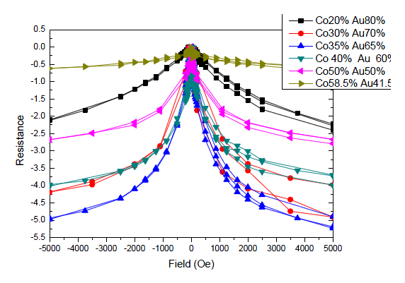
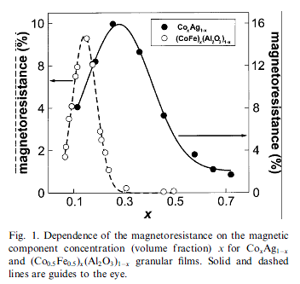
Образцы.

